Slide 1
MÔ HÌNH HÓA 3-D
Bài 6
PGS.TS. Đặng Văn Đức
dvduc@ioit.ac.vn
HÀ NỘI – 2006/2018

Slide 2
Các chủ đề
Giới thiệu hệ thống đồ họa máy tính
Các thuật toán cơ sở trong đồ họa hai chiều
Thuộc tính hình vẽ
Biến đổi hình học hai chiều, ba chiều
Quan sát trong không gian ba chiều
Mô hình hóa bề mặt vật thể
Loại bỏ mặt khuất
Chiếu sáng và tô bóng
Ôn tập

Slide 3
Mô hình hóa bề mặt vật thể
Biểu diễn đường cong tự do
Biểu diễn mặt cong tự do
Lưới đa giác
Mô hình hóa vật thể trên cơ sở khối
Mô hình hóa trong OpenGL
Thực hành

Slide 4
1. Mô hình hóa ba chiều
Mô hình hóa?
Đề cập đến việc tạo lập đối tượng hay cảnh (scene) từ
các phần tử nguyên thủy
các đối tượng hình thành trên cơ sở các phần tử nguyên thủy.
Nhiệm vụ
Biểu diễn các đối tượng rắn để hiển thị
Trong nhiều trường hợp có thể biểu diễn chính xác bề mặt đối tượng: khối hộp, hình trụ, hình cầu…
Với khối rắn bất kỳ phải sử dụng phương pháp xấp xỉ và nội suy
Hai giải pháp chính
Xây dựng mô hình đường cong, mặt cong có dạng tự do để đạt độ trơn cao nhất.
Xấp xỉ mặt cong bởi tập đa giác (khảm): chia bề mặt đối tượng thành nhiều đa giác con.

Slide 5
2. Biểu diễn đường cong tự do
Dạng thông dụng biểu diễn đường cong trong mô hình hóa hình học vật thể: biểu diễn bởi tham số.
Đường cong được xấp xỉ bởi đường cong đa thức liên tục từng phần
Mỗi đoạn đường cong được xác định bởi ba hàm x, y và z
x = x(t), y = y(t) và z = z(t)
Véctơ vị trí của các điểm trên đường cong sẽ là:
p(t) = (x(t), y(t), z(t))
Hai phương pháp xấp xỉ thông dụng nhất trong các hệ thống CAD hiện nay là Bézier và B-spline.

Slide 6
Đường cong Bézier
Pierre Bézier (1960, Renault), P. de Casteljau (Citroën)
Đường cong Bézier bậc n được xác định bởi n+1 điểm điều khiển là phương trình tham số có dạng sau:
V₀, V₁...V_{n} - các điểm điều khiển
B_{k,n}(t) – hàm liên kết trơn (đa thức Bernstein, hàm trộn)

Slide 7
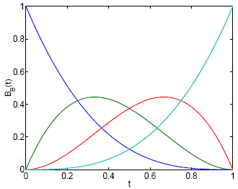
Đường cong Bézier
Hàm trộn (blending function)
Hàm trộn xác định trọng số của các điểm điều khiển đối với mỗi điểm trên đường cong.
Giá trị 0: Điểm điều khiển không ảnh hưởng đến giá trị trên đường cong
Giá trị 1: Đường cong đi qua điểm điều khiển
Tổng giá trị các hàm tại bất kỳ thời điểm nào đều bằng 1
Các hàm trộn bậc 3:
B_{0,3}(t) = (1-t)³
B_{1,3}(t) = 3t(1-t)²
B_{2,3}(t) = 3t²(1-t)
B_{0,3}(t) = t³
B_{3,3}(t)
B_{0,3}(t)
B_{1,3}(t)
B_{2,3}(t)

Slide 8
Đường cong Bézier
Từ phương trình
Ta có hệ phương trình tham số
Đường cong Bézier tuyến tính (linear) có dạng
Tính P(t) với n=1
Đường cong Bézier bậc 2 (quadratic) có dạng
Tính P(t) với n=2
Đường cong Bézier bậc 3 (cubic)
Tính P(t) với n=3
V₁
V₀
P(t) = (1-t) V₀ + t V₁
V₁
V₂
V₀
P(t) = (1-t)²V₀ + 2(1-t)tV₁+t²V₂
V₂
V₁
V₀
P(t) = (1-t)³V₀ + 3(1-t)²tV₁+3(1-t)t²V₂+t³V₃
V₃

Slide 9
Dạng ma trận của đường cong Bézier
Với đường cong bậc 3
Viết rút gọn

Slide 10
Đường cong liên tục
Đường cong bất kỳ có thể tạo bởi các đường cong độc lập nhau
Giả sử có hai đường cong Bézier cùng bậc
P(t) được xác định bởi tập điểm điều khiển (V₀, V₁... V_{n})
Q(s) được xác định bởi tập điểm điều khiển (U₀, U₁ ... U_{n})
Nếu V_{n} ≠ U₀ thì hai đường cong P(t) và Q(t) là rời rạc
Nếu V_{n} = U₀ thì ta gọi là liên tục cấp C⁰ (C⁰-continuity)
Nếu V_{n} = U₀ và V’_{n} = U’₀ thì ta gọi là liên tục cấp C¹ (độ dốc hay đạo hàm bậc nhất liên tục)
Nếu V_{n} = U₀ , V’_{n} = U’₀ và V”_{n} = U”₀ thì ta gọi là liên tục cấp C² (mặt cong hay đạo hàm bậc hai liên tục).
U₁
U₂
P(t) 0 ≤ t ≤ 1
V₁
Q(s) 0 ≤ s ≤ 1
Q(t)
U₃
a)
V₃
U₀
V₀
P(t)
V₂
c)
b)

Slide 11
Thuật toán vẽ đường cong Bézier
// n+1 số lượng các điểm điều khiển
//P_{i} điểm điều khiển thứ i có các tọa độ x, y, z là (P_{ix}, P_{iy}, P_{iz})
BezierCurve()
begin
for i=0 to n do
Nhập điểm điều khiển P_{i}
next i
for t=0. to 1. insteps of 0.05 do
x=y=z=0.
for i=0 to n do
B=Blend(i, n, t)
x=x+P_{ix}*B
y=y+P_{iy}*B
z=z+P_{iz}*B
next i
if (x, y, z) là điểm bắt đầu
then MoveTo (x, y, z)
else LineTo(x, y, z)
endif
next t
end
Blend (i, n, t)
begin
blend=GiaiThừa(n)/(GiaiThừa(i)*GiaiThừa(n-i))
blend=blend*(t)^{i}*((1-t)^{n-i})
return (blend)
end

Slide 12
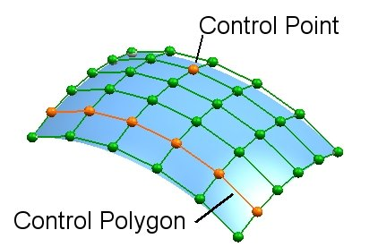
3. Biểu diễn mặt cong tự do
Mặt cong Bézier được định nghĩa từ hai phương trình đường cong đơn giản
Mặt cong Bézier được hình thành bởi tích tensơ áp dụng cho hai hướng s và t:
V_{0,2}
V_{0,3}
V_{0,1}
V_{1,1}
t
V_{1,0}
V_{3,3}
V_{0,0}
s
V_{2,0}
V_{3,0}
V_{i,j} - các điểm điều khiển, tổng số điểm điều khiển là (m+1)x(n+1); B_{i,n}(s) và B_{j,m}(t) - các hàm liên kết trơn Bernstein theo các hướng s và t.

Slide 13
4. Lưới (meshes) đa giác
Lưới đa giác là tập các đa giác (thông thường là tam giác) kết nối để biểu diễn bề mặt đối tượng.
Mỗi cạnh đa giác chỉ được dùng chung cho hai đa giác
Có nhiều cách biểu diễn lưới đa giác, phụ thuộc vào ứng dụng cụ thể.
Biểu diễn explicite từng đa giác:
Đa giác: P={(x₁, y₁,z₁),..., (x_{n}, y_{n},z_{n})}
Không chứa thông tin topo, các cạnh vẽ hai lần
Sử dụng danh sách con trỏ đến đỉnh đa giác
Danh sách đỉnh: V={(x₁, y₁,z₁),..., (x_{n}, y_{n},z_{n})}
Đa giác: P=(V₁*, ..., V_{n}*)
Tiết kiệm bộ nhớ, không hiệu quả khi tìm đa giác chung cạnh. Cạnh đa giác vẽ hai lần.

Slide 14
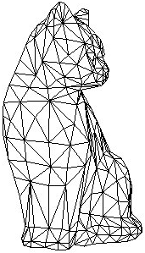
Lưới đa giác (tt)
Sử dụng Danh sách con trỏ đến cạnh đa giác
Ví dụ hình bên:
E₁=(V₁*,V₂*,P₂,O)
E₂=(V₂*,V₃*,P₁,O)
E₃=(V₃*,V₁*,P₁,P₂)
E₄=(V₃*,V₄*,P₂,O)
E₁=(V₄*,V₁*,P₂,O)
P₁=(E₁*,E₂*,E₃*)
P₂=(E₃*,E₄*,E₅*)
V₁
E₅
E₁
V₄
P₂
E₃
P₁
V₂
Trong đó:
* Là con trỏ
O Là null
E₄
E₂
V₃

Slide 15
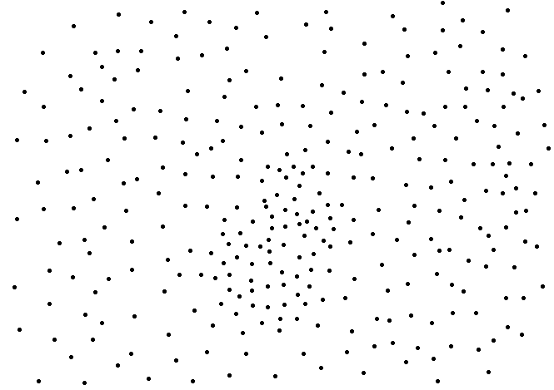
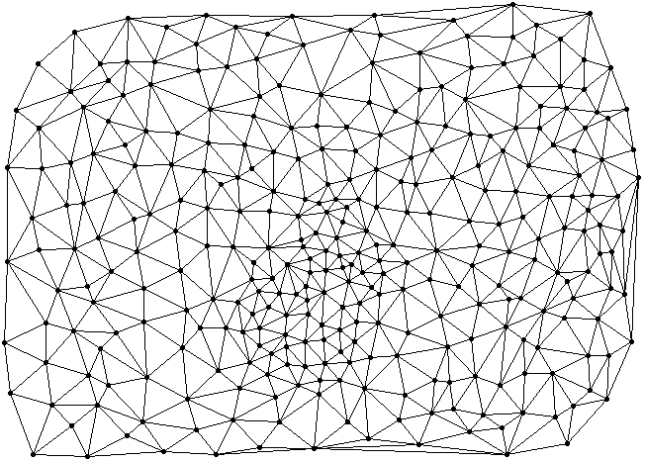
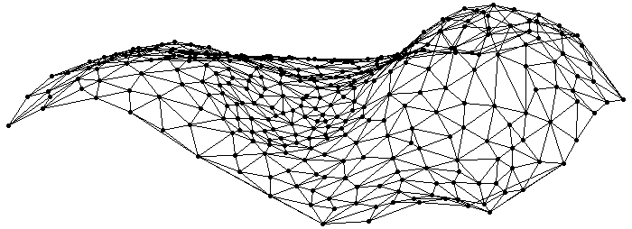
Ví dụ mô hình lưới tam giác không đều TIN

Slide 16
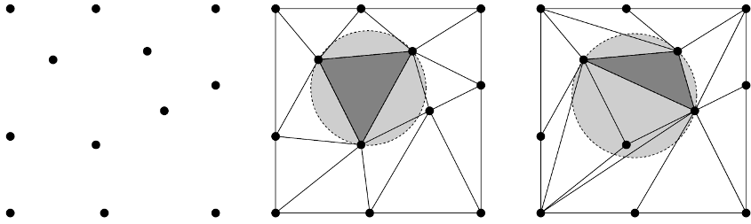
Mô hình TIN (Triangulated Irregular Networks)
Bộ tam giác tốt nhất gọi là bộ tam giác thỏa mãn tiêu chí Delaunay.
Hai tính chất cơ bản của Delaunay:
Tam giác có xu thế đều nhất có thể
Vòng tròn ngoại tiếp của tam giác không chứa bất kỳ tọa độ nào khác.

Slide 17
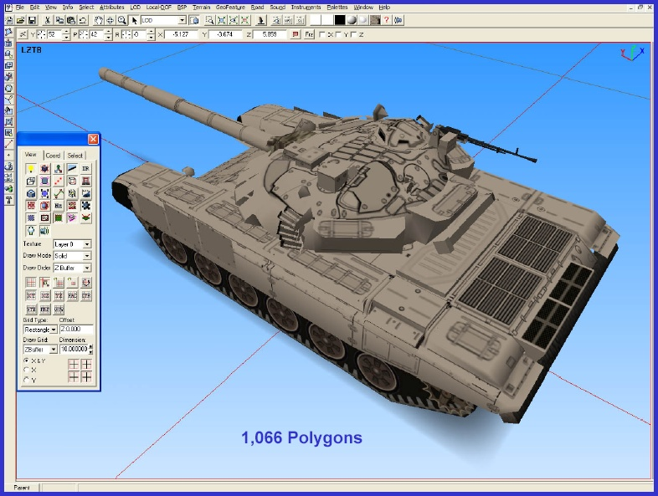
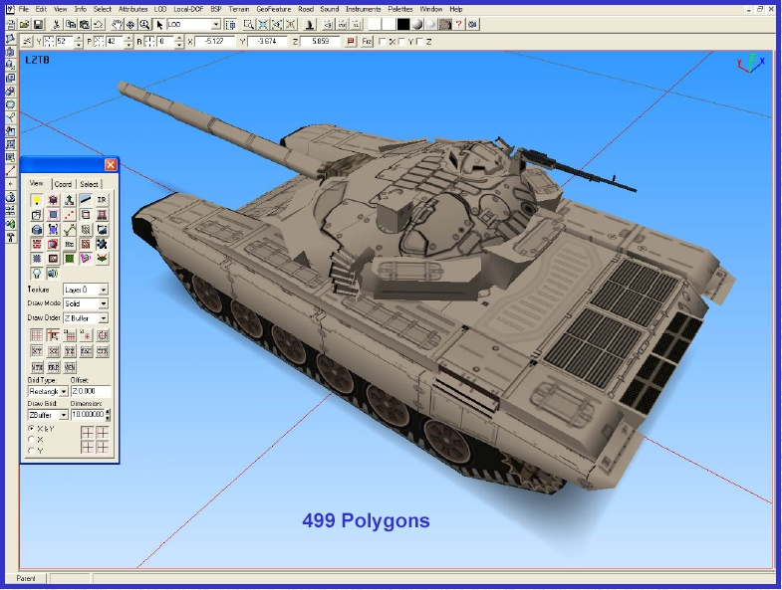

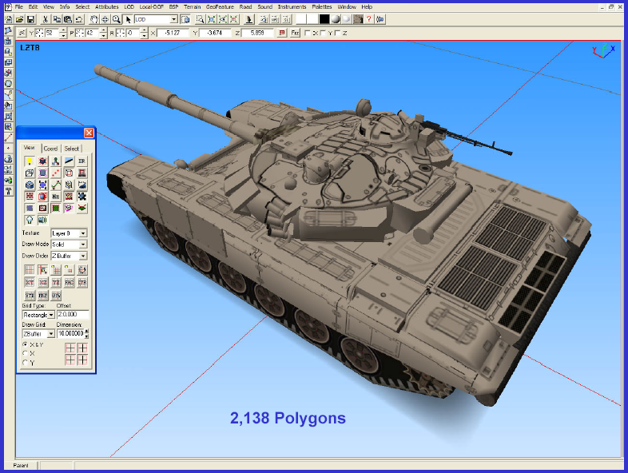

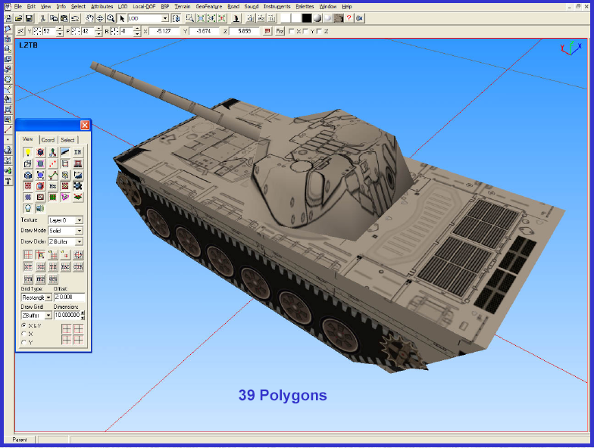
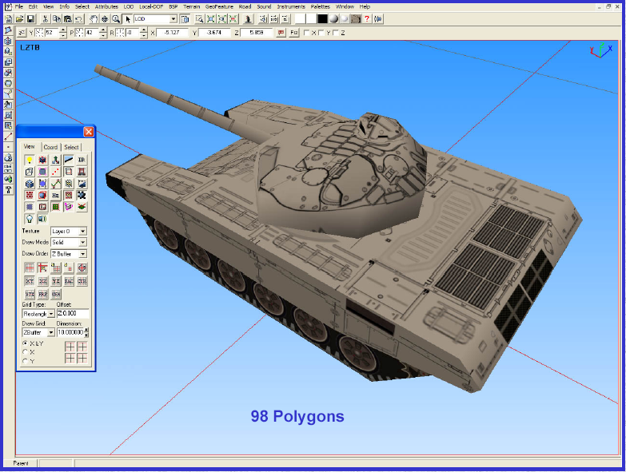
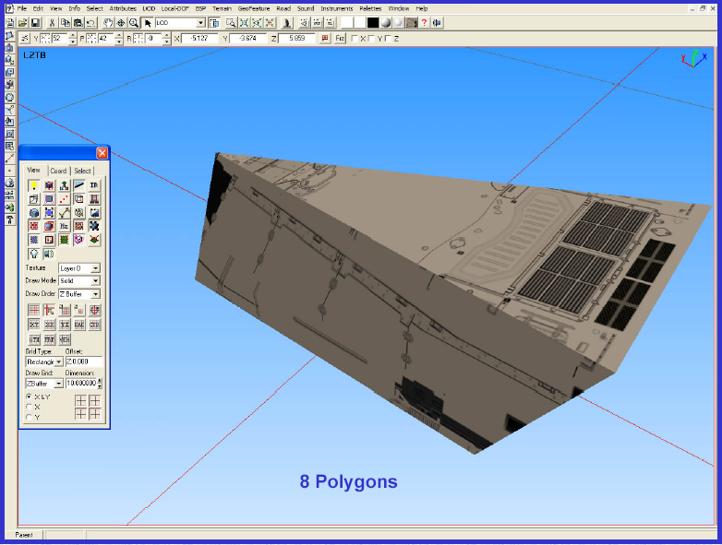
Lưới đa giác

Slide 18
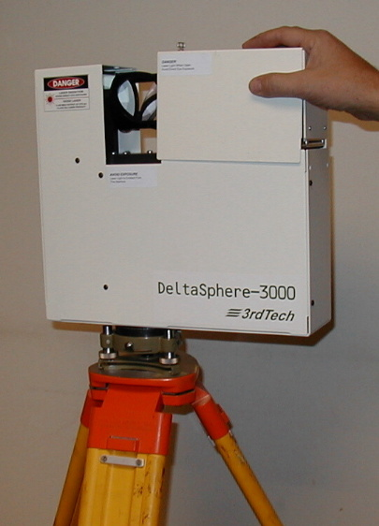
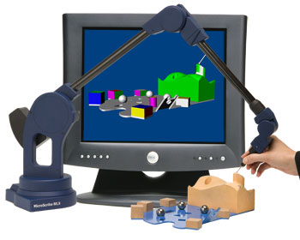
Mô hình hóa hình học
Immersion MicroScribe™ 3D digitizing system
DeltaSphere 3000 3D scanner

Slide 19
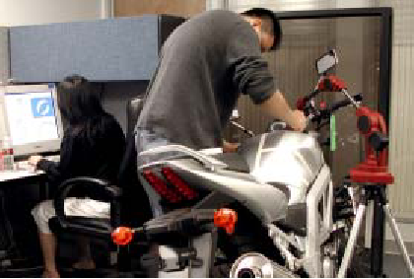
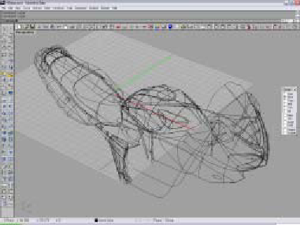
Mô hình hóa hình học

Slide 20
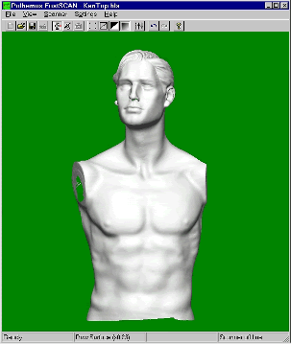
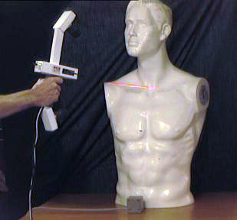
Mô hình hóa hình học
Polhemus FastScan Scorpion 3D scanner

Slide 21
Mô hình hóa hình học
Marble Statue of Aphrodite

Slide 22
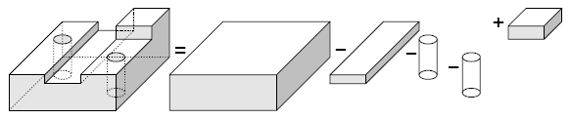
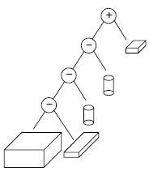
5. Mô hình hóa vật thể trên cơ sở khối
Vật thể rắn được xây dựng từ các đối tượng cơ sở
Sử dụng tập các thao tác bool: set union, intersection, difference.
B
F
A
C
D
E
Biểu diễn vật thể dưới dạng cây
Lá chứa các kiểu đối tượng cơ sở (rectangle blocks, cylinders, cones, spheres,...)
Nút chứa phép toán Bool: union (X∪U), intersection X∩Y, difference (X-Y), ...

Slide 23
6. Mô hình hóa trong OpenGL
Khái niệm Evaluator trong OpenGL?
Là cách thức đặc tả các điểm trên đường cong hay trên mặt cong bởi các điểm điều khiển.
Cơ chế Evaluator:
Đặc tả các điểm điều khiển bởi glMap1f() hoặc glMap2f()
Sử dụng glEvalCoord1f() để đánh giá phương trình spline
Kết quả cho lại là lưới các điểm trên bề mặt
Nối các điểm để hình thành tứ giác hay tam giác.

Slide 24
Đường cong Bézier trong OpenGL
Thiết lập Evaluator một chiều:
glMap1f(target, u_min,u_max, stride, order, point_array)
Target - Loại giá trị mà Evaluator phát sinh, ví dụ:
GL_MAP1_VERTEX_3: Mỗi điểm điều khiển bao gồm 3 giá trị thực x, y, z
GL_MAP1_NORMAL: Mỗi điểm điều khiển bao gồm 3 giá trị thực x, y, z và véc tơ pháp tuyến.
u_min, u_max: Miền của tham số u trong khoảng [0, 1]
stride (bước): Tổng số các giá trị số thực từ bắt đầu điểm điều khiển này đến bắt đầu điểm điều khiển tiếp theo trong cấu trúc dữ liệu.
order: Tổng số điểm điều khiển (>0), cấp độ +1 của spline
point_array: Con trỏ đến mảng của các điểm điều khiển.
Phát sinh tọa độ đường cong bởi: glEvalCoord1f(TYPE u);
u – là giá trị trong khoảng u_min và u_max.

Slide 25
Đường cong Bézier trong OpenGL
Ví dụ Evaluator một chiều
glMap1f(target, u_min,u_max, stride, order, point_array)
Sau khi thiết lập Evaluator, hãy sử dụng hàm glEvalCoord1f() để phát sinh giá trị tọa độ theo đường cong:
Nếu các giá trị u là khoảng đều, có thể sử dụng cách sau:
GLfloat pts[4][3] = {{-2.0, -2.0, -1.0}, {-1.0, 2.0, 1.0},
{1.0, -2.0, -2.0}, {2.0, 2.0, 3.0}};
glMap1f(GL_MAP1_VERTEX_3, 0.0, 1.0, 3, 4, &pts[0][0]);
glEnable(GL_MAP1_VERTEX_3); //enable evaluator
glBegin(GL_LINE_STRIP);
for (i = 0; i <= NUM_STEPS; i++)
glEvalCoord1f((GLfloat)i/NUM_STEPS); // ánh xạ vào [0, 1]
glEnd();
glMapGrid1f(NUM_STEPS, 0, 1);
glEvalMesh1(GL_LINE, 0, NUM_STEPS);

Slide 26
Bề mặt Bézier trong OpenGL
Bề mặt cong được phát sinh theo cách tương tự với đường cong, nhờ sử dụng các hàm:
glMap2(), glEvalCoord2(), glMapGrid2f() và glEvalMesh2()
Thiết lập Evaluator hai chiều:
glMap2{fd}(GLenum target, TYPE u1, TYPE u2, GLint ustride,
GLint uorder, TYPE v1, TYPE v2, GLint vstride, GLint vorder,
TYPE points);
Thí dụ, thiết lập Evaluator hai chiều:
glMap2f(GL_MAP2_VERTEX_3, 0, 1, 3, 4,
0, 1, 12, 4, &ctrlpoints[0][0]);
glEnable(GL_MAP2_VERTEX_3);

Slide 27
Bề mặt Bézier trong OpenGL
Render (tính tọa độ trên mặt cong) bởi hàm sau
glEvalCoord2{fd}(TYPE u, TYPE v);
Ví dụ:
Trường hợp lưới có các bước đều:
for (j = 0; j <= 8; j++) {
glBegin(GL_LINE_STRIP);
for (i = 0; i <= 30; i++)
glEvalCoord2f((GLfloat)i/30.0, (GLfloat)j/8.0);
glEnd();
glBegin(GL_LINE_STRIP);
for (i = 0; i <= 30; i++)
glEvalCoord2f((GLfloat)j/8.0, (GLfloat)i/30.0);
glEnd();
}
glMapGrid2f(8, 0.0, 1.0, 16, 0.0, 1.0);
glEvalMesh2(GL_LINE, 0, NUM_S_STEPS, 0, NUM_T_STEPS);

Slide 28

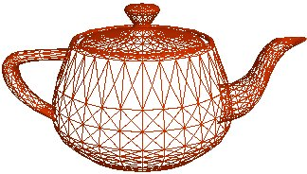
Mô hình hóa trong OpenGL
GLUT bao gồm nhiều hàm phát sinh các đối tượng hình học 3D có hình dạng chuẩn
Khối đa diện (20 mặt) đều:
glutWireIcosahedron();
glutSolidIcosahedron();
Hình hộp
glutSolidCube(GLdouble size);
glutWireCube(GLdouble size);
size độ dài của mỗi cạnh.
Bình trà
glutWireTeapot();
glutSolidTeapot();
….

Slide 29
6. Bài tập
Ví dụ 6.1: Vẽ đường cong Bézier với 4 điểm điều khiển như sau:
(-4.0, -4.0, 0.0), (-2.0, 4.0, 0.0), (2.0, -4.0, 0.0), (4.0, 4.0, 0.0)
Ví dụ 6.2: Vẽ mặt cong Bézier với tập điểm điều khiển cho trước như sau:
(-1.5, -1.5, 4.0), (-0.5, -1.5, 2.0), (0.5, -1.5, -1.0), (1.5, -1.5, 2.0),
(-1.5, -0.5, 1.0), (-0.5, -0.5, 3.0), (0.5, -0.5, 0.0), (1.5, -0.5, -1.0),
(-1.5, 0.5, 4.0), (-0.5, 0.5, 0.0), (0.5, 0.5, 3.0), (1.5, 0.5, 4.0),
(-1.5, 1.5, -2.0), (-0.5, 1.5, -2.0), (0.5, 1.5, 0.0), (1.5, 1.5, -1.0)

Slide 30
Bài tập
Bài tập 6.1
Vẽ mặt cong Bézier với tập điểm điều khiển như thí dụ 6.2.
Bổ xung khả năng thay đổi tọa độ điều khiển bằng bàn phím.
Bài tập 6.2
Bài tập 6.3
Một đường cong Bézier bậc 3 có bốn điểm điều khiển P₀=(2, 2, 0), P₁=(4, 2, 2), P₂=(8, 6, 4), P₃=(12, 0, 0). Giả sử R(t) là đường cong Bézier bậc hai liên tục cấp C¹ tại P₃ của đường cong trên. Giả sử R₀, R₁ và R₂ là các điểm điều khiển của đường cong này. Hãy xác định R₀ và R₁.
Đáp số: R₀=P₃
R₁= (5P₃-3P₂)/2
Cho hai đường cong Bézier P, Q xác định bởi trình tự các điểm sau:
P: A(2, 3, 4), B(3, 1, 5), C(x, y, z), D(3, 4, 3)
Q: D(3, 4, 3), E(2, 6, 0), F(5, 7, 5), G(5, 2, 3)
Hãy thiết lập điều kiện x, y, z sao cho P và Q có tính liên tục C¹.

Slide 31
Câu hỏi?

